Slide 1
Centos 네트워크 설정 - 가상머신

Slide 2
network에 대한 이해
주로 DHCP 서버에서 동적으로 IP 주소를 받아 자동으로 네트워크 환경을 설정합니다.
우리는 자동으로 설정되기 때문에 매번 변경되는 IP 주소를 신경쓰지 않고 사용할 수 있습니다.
PC를 서버를 사용할 때는 DHCP로 동적으로 IP를 할당 받으면 서버 주소가 매번 변경됩니다.
클라이언트가 접속을 할때 IP가 변경되어 있기 때문에 접속에 대한 어려움이 생김
가상머신 네트워크 설정에서 NAT(Network Address Translation)란?
가상 머신 내에서 당신이 사용하고 있는 컴퓨터 안에서만 유효한 IP 주소를 사용하고 있습니다.
가상머신 안에서 인터넷을 사용하면 IP는 내부 IP지만 외부로 나갈 때 현재 컴퓨터의 IP 주소로 변경되어 나갑니다. 이러한 작업을 NAT라고 합니다.
IP도 자원이기 때문에 즉 돈이기 때문에 공인 IP를 부여하는 것은 비용이 듭니다. 그렇기 때문에 외부에 나갈 때만 공인IP로 나가고 내부에서는 사설 IP를 사용합니다. 외부로 나갈 때 공인IP로 변경해주는 것이 NAT입니다.
(IPv4 : 2^32, IPv6 : 2^64)
TCIP/IP
컴퓨터끼리 네트워크 상으로 의사소통을 하는 ‘프로토콜‘ 중 가장 널리 사용되는 프로토콜의 한 종류
IP
각 컴퓨터의 랜카드에 부여되는 중복되지 않은 유일한 주소
4바이트로 이루어져 있으며, 각 자리는 0 ~ 255까지의 숫자(xxx.xxx.xxx.xxx)
DHCP(Dynamic Host Configuration Protocol)
- IP 주소와 같은 네트워크 정보를 동적으로 설정하기 위한 표준 프로토콜로 클라이언트 컴퓨터 시작 시(공유기도) ip 주소를 할당하고 종료 시 ip 주소를 회수합니다.
- Ip 주소를 할당할 때, 게이트웨이, 서브넷 마스크, DNS 서버 등의 네트워크 정보를 클라이언트 컴퓨터에 전달할 수 있습니다.

Slide 3
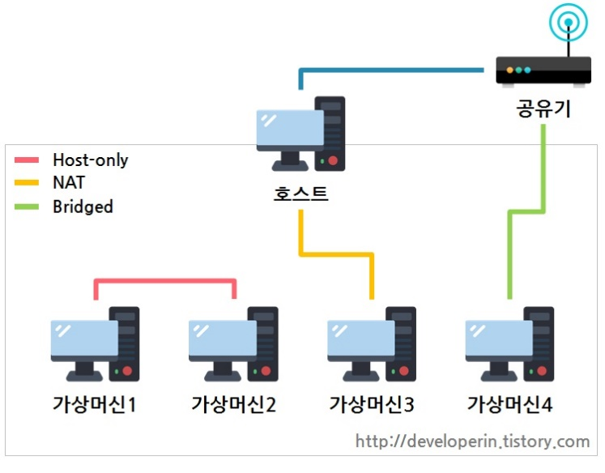
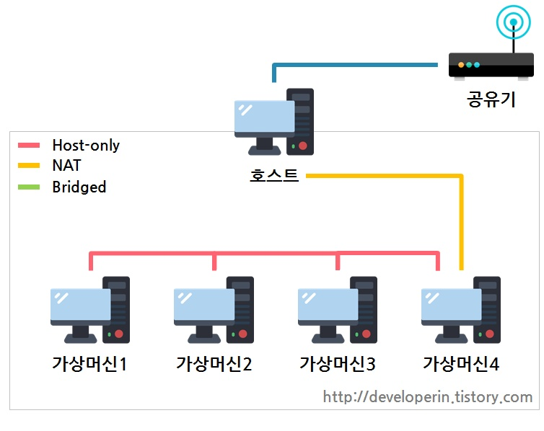
가상 네트워크 구성
호스트는 실제로 사용하는 PC를 의미
가상머신은 호스트 PC 내에 실행되는 가상 PC (게스트 운영체제 → 게스트하우스 생각하면됨)
가상 네트워크의 종류
Host-Only : 외부와 단절된 내부 네트워크 구축하는 것으로 구성된 가상머신들끼리만 통신이 가능
NAT(Network Address Translation) : 호스트PC로부터 IP를 할당 받아 가상머신 프로그램이 자체 DHCP서버를 띄워 내부 네트워크 대역 할당 및 통신을 합니다. 호스트PC를 통해 외부 네트워크와 통신이 가능
→ 호스트의 내부 IP, 사설 IP내에서 새로운 사설 IP 할당 받음 → 하지만 나가는 공인 IP는 동일
Bridge : 공유기로부터 IP를 할당 받아, 호스트PC와 동일한 네트워크 대역의 IP를 갖게 됩니다. 공유기를 통해 외부 네트워크와 통신이 가능

Slide 4
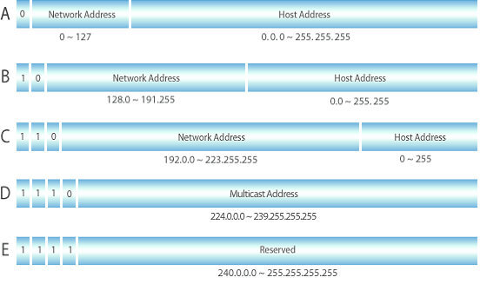
접속 오류
IP주소의 클래스
SUBNET MASK
네트워크를 분리해서 사용할 수 있도록 만들어 줌
사설 IP 대역
A class → 10.x.x.x / B class → 172.x.x.x / C class → 192.x.x.x
국가기관, 기업 등등
우리가 쓰는 거

Slide 5
접속 오류
네트워크 파일 수정
/etc/sysconfig/networ-scrips/ifcfg-ens33
네트워크 장비 파일명을 컴퓨터마다 다름
nmcli 명령어를 사용
nmcli connection down ens33
nmcli connection up ens33
systemctl restart NetworkManager
nmcli
네트워크 매니저와 네트워크 상태를 컨트롤 하는 cli 도구라 지칭
네트워크 관리를 cli 명령어로 한다고 이해하면 됨
device 정보 확인
nmcli device show

Slide 6
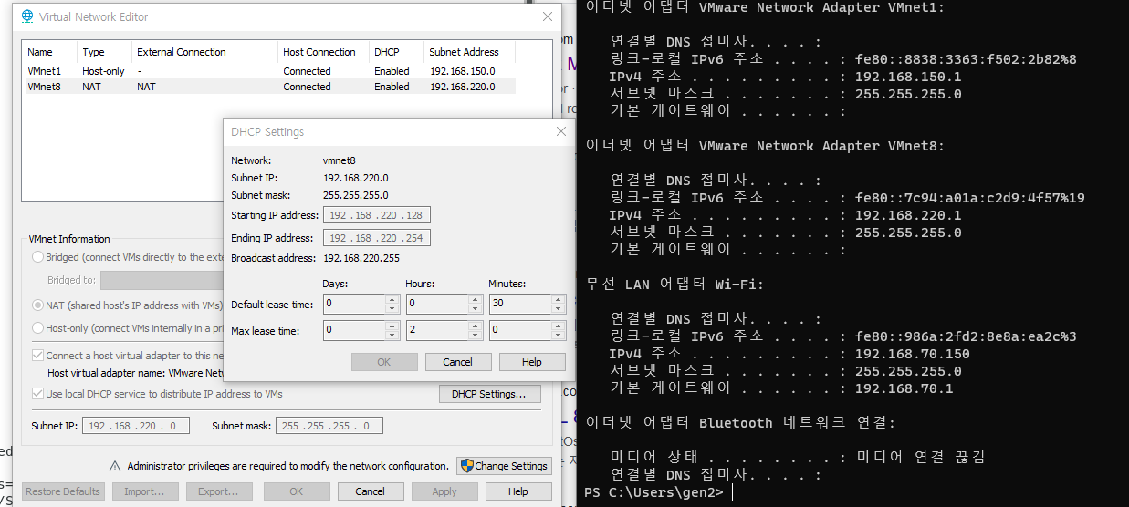
vmware network 설정
화면 캡쳐

Slide 7
nmtui 네트워크 설정 방법
nmtui를 이용한 네트워크 설정 방법
NetworkManger 서비스가 활성화 되어 있는지 확인

Slide 8
putty 설정
putty를 설정하여 외부에서 서버에 접속
putty 로그 남기기
&H-&Y&M&D_&T.log

